Slide 1
Формирование функциональной грамотности ( читательской, финансовой) на уроках истории и обществознания и внеурочной деятельности
(из опыта работы учителя истории и обществознания МБОУ «Клязьмогородецкая ООШ» Мокровой Н.А.)

Slide 2
Сущность понятия «функциональная грамотность»
«Функциональная грамотность — способность человека использовать приобретаемые в течение жизни знания для решения широкого диапазона жизненных задач в различных сферах человеческой деятельности, общения и социальных отношений»
А. А. Леонтьев
Notes:
Международные исследования в области образования оказали в последние годы наибольшее влияние на развитие образования в мире, в том числе и в России. Вопрос о конкурентоспособности стоит очень остро. Центральным понятием в международной программе выступает «грамотность», которая в широком смысле определяется еще и как функциональная грамотность. Термин «функциональная грамотность» был введен в 1957 г. Международной организацией ЮНЕСКО наряду с понятиями «грамотность» и «минимальная грамотность». На Всемирном конгрессе министров просвещения по ликвидации неграмотности (Тегеран, сент. 1965) был предложен термин функциональная грамотность, а в 1978 пересмотрен текст рекомендации о международной стандартизации статистики в области образования, предложенный ЮНЕСКО. Согласно новой редакции этого документа, грамотным считается тот, кто может участвовать во всех видах деятельности, в которых грамотность необходима для эффективного функционирования группы.
Таким образом в современном мире функциональная грамотность стала одним из базовых факторов, способствующих активному участию людей в социальной, культурной, политической и экономической деятельности, а также обучению на протяжении всей жизни.
Известный российский психолог и лингвист, автор многих научных и популярных статей по вопросам школьного и вузовского образования, Алексей Алексеевич Леонтьев, в одной из своих работ дал очень корректное, и в то же время, глубокое определение функциональной грамотности.
Функциональная грамотность – это уровень образованности, который может быть достигнут учащимися за время обучения в школе, и предполагает способность человека решать стандартные жизненные задачи в различных сферах жизни.
Значение этого термина приобрело широкий смысл: это и совокупность знаний и навыков, позволяющих человеку уверенно действовать в окружающей материальной и социокультурной среде; и способ социальной ориентации личности, и мера овладения определенными умениями как средствами осуществления жизненных планов, продолжения образования, профессионального роста в современных цивилизационных условиях.
Качества функционально грамотной личности могут и должны рассматриваться сегодня как портрет современного выпускника школы.

Slide 3
Читательская грамотность
Читательская грамотность – способность понимать и использовать письменную речь во всем разнообразии ее форм для целей, требуемых обществом и (или) ценных для индивида. Определение PISA.
• Читательская грамотность – способность человека понимать и использовать письменные тексты, размышлять о них и заниматься чтением для того, чтобы достигать своих целей, расширять свои знания и возможности, участвовать в социальной жизни.

Slide 4

ИЗУЧЕНИЕ ИСТОРИИ
ТЕКСТ УЧЕБНИКА
ПИСЬМЕННЫЕ ИСТОРИЧЕСКИЕ ИСТОЧНИКИ
КАРТА, ИЛЛЮСТРАЦИИ,
ГРАФИКИ, ТАБЛИЦЫ
При изучении истории формируется такой элемент функциональной грамотности как читательская грамотность.

Slide 5


Прочитать заголовок (название)
Прочитать текст
первый раз
Представить материал
в виде схемы,
таблицы, графика,
диаграммы
Алгоритм работы с текстом
Подчеркнуть
ключевые
слова
Поэтапная компрессия
текста по абзацам
Прочитать текст
второй раз
Сформулировать
вопросы к тексту
Составить план
Notes:
Хотелось бы еще раз напомнить и предложить вашему вниманию один из вариантов алгоритма работы с текстом. Первая фаза (прочитать текст первый раз) — это восприятие текста, раскрытие его содержания и смысла. Из отдельных слов, фраз, предложений складывается общее содержание. Вторая фаза (прочитать текст второй раз) — это извлечение смысла, объяснение найденных фактов с помощью привлечения имеющихся знаний, интерпретация текста.
Третья фаза — это создание собственного нового смысла, то есть “присвоение” добытых новых знаний как собственных в результате размышления.
Те, кто останавливается на первой фазе чтения, читают репродуктивно

Slide 6
Верные и неверные утверждения
• Выберите верные утверждения:
• 1 Иван Васильевич IV назван в летописи Грозным.
• 2 Крупнейшей сухопутной битвой Северной войны стало сражение под
• 3 Отечественная война первой четверти XIX в. завершилась в 1813 г.
вхождением российских войск в Париж.
• 4 Войсками декабристов на Сенатской площади командовал
П.И.Пестель.
• 5 Пётр III был внуком Петра I и внучатым племянником шведского
короля Карла XII.
• 6 Полное собрание законов Российской империи было составлено под
руководством А.А.Аракчеева.
• 7 Наибольшее количество лет среди русских царей на престоле был
• 8 Работа крепостного крестьянина на земле помещика называлась

Slide 7
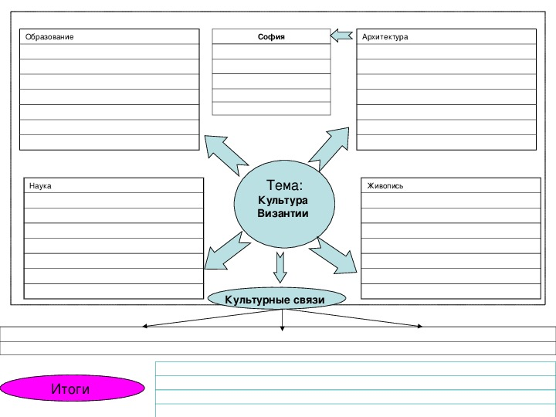

Slide 8
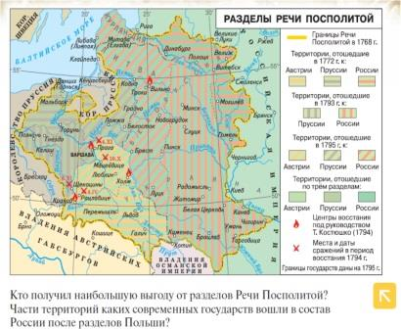
ПРИМЕРЫ ЗАДАНИЙ, ТРЕБУЮЩИЕ НАЛИЧИЯ ОПРЕДЕЛЁННЫХ ЗНАНИЙ (межпредметных) Знания по географии (по ключевым словам –названия городов)
Знания по географии
(по ключевым словам –названия городов)

Slide 9
Интерпретация и толкование: проанализировать, сравнить, соотнести, сделать вывод

Slide 10
Задания на проверку понимания содержания –начальный этап проверки сформированностиоснов читательской грамотности. Осмыслить и отобрать информацию из документа (или отрывка). Работа исключительно с текстом документа без использования дополнительных знаний и информации.
Галицко-Волынское княжество
Плодородная почва, мягкий климат, относительная безопасность от кочевников сделали благодатную землю Волыни одной из богатейших на Руси. Здесь очень интенсивно развиваются феодальные отношения и складывается сильный боярский слой. Здесь возникают такие города, как Перемышль, Луцк, Теребовль, Червен, Холм, Берестье, Дрогичин. Долгое время мы ничего не находим в летописях о Галиче. Но в XII веке Галич из небольшого удельного городка второстепенных князей быстро превращается в столицу значительного княжества, возникшего на землях таких славянских племён, как белые хорваты, тиверцы и уличи. На рубеже XII и XIII столетий Роман Мстиславич Волынский объединил Галицкую землю и Волынь в одно большое государство, пережившее монгольское нашествие и просуществовавшее до XIV века. Такова схема истории Западной Руси (Рыбаков Б. А.)
1. Какие причины, по мнению автора, способствовали развитию галицкихи волынских земель?
2. Кто и когда объединил земли Галича и Волыни?

Slide 11
ПРИМЕРЫ ЗАДАНИЙ ДЛЯ ОЦЕНКИ СФОРМИРОВАННОСТИ ЧИТАТЕЛЬСКОЙ ГРАМОТНОСТИ
Задания
на поиск и извлечение информации
Задания
на интерпретацию и толкование (анализ, обобщение, сравнение)
По подсчётам историка С. В. Мироненко, если взять за основу владение крепостными крестьянами членами правящей элиты России в первой четверти XIX в., то картина получается следующая:
не имели —28,2%;
имели до 100 душ —9,4%;
имели от 101 до 500 душ —24,7%;
имели свыше 1000 душ —20,4%;
нет сведений —18,8%.
Что можно сказать о характере правящей элиты в России, если мелкопоместными назывались дворяне, имевшие до 100 душ, среднепоместными —до 500 душ, крупнопоместными—свыше 500 душ?

Slide 12
Задания, нацеленные не только на поиск и извлечение информации, но и на её интерпретацию, например на обобщение или сравнение. Работа так же только с предлагаемым текстом, без дополнительной информации или знаний.
Задания
на интерпретацию и толкование (анализ,
обобщение,
сравнение)

Slide 13

Приёмы работы с текстом
«Двойной дневник» - заполните таблицу своими наблюдениями
Что привлекло мое внимание в тексте? Ключевые слова (понятия, даты и т.д.) | Мои комментарии
Notes:
Прием “Двойной дневник”. Учитель предлагает изучить определенный текст. Учащиеся делят тетрадный лист на 2 части: в первой из образовавшихся колонок школьники выписывают понятия, даты, взгляды, иную информацию, почерпнутые ими из изученного текста; во второй колонке учащиеся стремятся выразить собственные мысли, исходя из проблемной ситуации, возникшей при изучении текста. Двойные дневники Дает возможность тесно увязать содержание текста со своим личным опытом. Страница делится на 2 половины вертикальной линией. Записываем фразы из текста, Даем комментарии: что которые произвели наибольшее заставило записать именно впечатление, согласие, протест эту фразу? Какие вызвали или непонимание. мысли, вопросы, ассоциации и воспоминания она вызвала? Двойные дневники ведутся по ходу чтения текста, используются на стадии осмысления и стадии рефлексии, полезны, когда необходимо прочитать большой текст дома, вне класса.

Slide 14
Прочитайте текст и выполните задания:
Правительство полагало, что после введения свободного ценообразования цены вырастут в 3 раза. Для компенсации потерь населения была на 70 % увеличена зарплата бюджетников (учителей, врачей, работников государственных предприятий и учреждений — всех, кто получал зарплату от государства)...Товарный дефицит, нехватка жизненно необходимых товаров были настолько острыми, что цены на многие из них сразу возросли в 10-12 раз. Инфляция обесценила денежные вклады в Сбербанке и привела к серьёзному снижению жизненного уровня населения...Импорт позволил быстрее справиться с дефицитом, но привёл к спаду не выдержавшего конкуренции отечественного производства, к закрытию предприятий. Социальная цена первого года радикальных экономических реформ оказалась высокой. Но предпринятые правительством шаги позволили избежать вполне реального тогда полного распада хозяйственных связей и экономического коллапса. Стремительное введение рыночных отношений помогло ликвидировать товарный дефицит и наполнить прилавки, по‑прежнему недоступные для большинства населения из-за отсутствия денег.
1) В чем заключается основная мысль текста?
А. Правительство не провело серьезных реформ
Б. Сохранялся товарный дефицит
В. Реформы носили весьма противоречивый характер (верно)
Г. Рост зарплат спровоцировал кризис.
2) Опираясь на текст, приведите два положительных и два отрицательных последствия либерализации цен.
(Положительные: ликвидация дефицита товаров, сохранение экономики страны; отрицательные: резкий рост цен, закрытие многих предприятий).
3) Выберите верное утверждение:
А) Для многих жителей страны многие товары были недоступны из-за высоких цен. (верно)
Б) Рынок не помог ликвидировать дефицит.
В) Реформа привела к распаду страны.
4) Дайте определения понятиям дефицит (острая нехватка каких-либо товаров), импорт (ввоз товаров из-за границы), инфляция (повышение общего уровня цен на товары и услуги).
Notes:
1) В чем заключается основная мысль текста?
А. Правительство не провело серьезных реформ
Б. Сохранялся товарный дефицит
В. Реформы носили весьма противоречивый характер (верно)
Г. Рост зарплат спровоцировал кризис.
2) Опираясь на текст, приведите два положительных и два отрицательных последствия либерализации цен.
(Положительные: ликвидация дефицита товаров, сохранение экономики страны; отрицательные: резкий рост цен, закрытие многих предприятий).
3) Выберите верное утверждение:
А) Для многих жителей страны многие товары были недоступны из-за высоких цен. (верно)
Б) Рынок не помог ликвидировать дефицит.
В) Реформа привела к распаду страны.
4) Дайте определения понятиям дефицит (острая нехватка каких-либо товаров), импорт (ввоз товаров из-за границы), инфляция (повышение общего уровня цен на товары и услуги).

Slide 15
ФИНАНСОВАЯ ГРАМОТНОСТЬ
Финансовая грамотность включает знание и понимание финансовых терминов, понятий и финансовых рисков, а также навыки, мотивацию и уверенность, необходимые для принятии эффективных решений в разнообразных финансовых ситуациях, способствующих улучшению финансового благополучия личности и общества, а также возможности участия в экономической жизни

Slide 16
ОСОБЕННОСТИ ЗАДАНИЙ
Все задания предъявляются на основе определённой жизненной ситуации, понятной учащимся и похожей на возникающие в повседневной жизни.
• В каждой ситуации действуют конкретные люди, среди которых ровесники учащихся, выполняющих тест, члены их семей, одноклассники, друзья и соседи.
• Обстоятельства, в которые попадают герои описываемых ситуаций, отличаются повседневностью, и варианты предлагаемых героям действий близки и понятны школьникам.
• Ситуация и задачи изложены простым, понятным языком, как правило, немногословно.
• По каждой ситуации предлагается серия заданий-задач, требующих определённых интеллектуальных действий разной степени сложности.
• Ситуации акцентируют вопрос «Как поступить?» и предполагают определение наиболее целесообразной модели поведения с учётом возможных альтернатив.

Slide 17
Изучению экономики и формированию финансовой грамотности в 7 классе посвящена глава «Человек в экономических отношениях», в рамках которой учащиеся знакомятся с такими темами как: «Экономика и ее основные участники. Мастерство работника. Производство: затраты, выручка, прибыль. Виды и формы бизнеса. Обмен, торговля, реклама. Деньги, их функции. Экономика семьи». В 8 классе на уроках обществознания изучаются темы «Экономика и ее роль в жизни общества. Главные вопросы экономики. Собственность. Рыночная экономика. Производство – основа экономики. Предпринимательская деятельность. Роль государства в экономике. Распределение доходов. Потребление. Инфляция и семейная экономика. Безработица, ее причины и последствия. Мировое хозяйство и международная торговля».
Для закрепления изученного материала учащимся предлагаются задачи: «Рассчитать семейный бюджет», составить «Памятку покупателю». При выполнении этих практических задач учащиеся могут проследить, как меняется структура доходов и расходов из месяца в месяц. При изучении темы «Реклама», учащиеся рисуют рекламу своего товара, с удовольствием ее защищают, учатся разбираться во влиянии рекламы на поведение потребителя, что также способствует формированию финансовой грамотности детей. При актуализации знаний, формировании мотивации на уроке учащиеся отгадывают загадки, ребусы в которых зашифрованы экономические термины.
В 9 классе, изучая тему «Гражданские правоотношения», учащиеся знакомятся с гражданской дееспособностью несовершеннолетних, видами гражданско-правовых договоров (сделок), видами ответственности за неисполнение условий договора. Зная свои права и обладая частичной дееспособностью, подростки в 15 -16 лет могут самостоятельно распоряжаться своей стипендией, заработком, иными доходами. В качестве закрепления решается правовая задача рубрики «В классе и дома» №3: «13-летний В. явился в банк, чтобы заключить договор банковского счета. Однако сотрудница отказала ему, предложив прийти с родителями. Права ли сотрудница банка? Свой ответ аргументируйте».

Slide 18
ПРЕДМЕТНЫЕ РЕЗУЛЬТАТЫ ОСВОЕНИЯ ПО КУРСУ «ОБЩЕСТВОЗНАНИЯ» ДОЛЖНЫ ОТРАЖАТЬ СЛЕДУЮЩИЕ УМЕНИЯ:​
УМЕТЬ ХАРАКТЕРИЗОВАТЬ: Экономические функции домохозяйства Особенности потребления домашних хозяйств Источники доходов и расходов семьи Предпринимательскую деятельность Банковскую систему Функции налогов
*

Slide 19
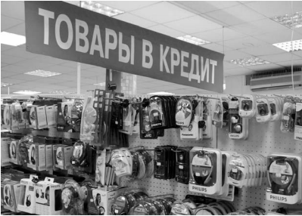
Пример задания для 5-7 классов
Многие магазины предлагают покупать товары в кредит (см. фотографию).
В чём, по Вашему мнению, преимущество и в чём опасность покупки товаров в кредит?
2. Чем, по Вашему мнению, следует руководствоваться тому, кто собирается оформить кредит на покупку товара?
* Демоверсия ВПР по обществознанию за 6 класс в 2019 году

Slide 20

Пример занятия для 8-9 классов
Деловая игра «Строим дом»
Материалы: прайс-листы со стоимостью строительных материалов разных производителей. Проект сметной документации. Выписка из счета «семьи». Перечень услуг банков по кредитованию физических лиц.
Ход игры:
1 Учитель делит класс на команды–семьи.
2 Командам предлагается проанализировать рынок строительных материалов как импортного, так и отечественного производства. Определить, какие страны специализируются на выпуске строительных материалов. Оценить конкурентоспособность отечественных и импортных товаров.
3 Далее составить смету строительства личного дома, соизмеримую со среднестатистическим доходом семьи.
4 Учесть возможность получения различных видов кредита и возможные риски, связанные с разными способами кредитования.

Slide 21
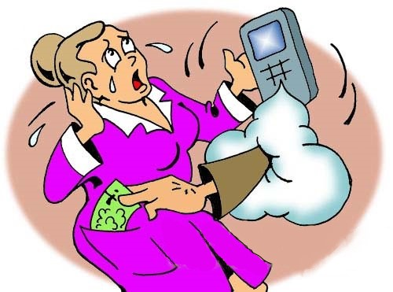
Пример задания для 8-9 классов
Совершеннолетней Анне Р. пришло SMS-сообщение от неизвестного абонента: «Уважаемый клиент! Ваша карта заблокирована, была попытка несанкционированного снятия денег. Для возобновления пользования счётом сообщите по телефону *** данные по Вашей карте: № и PIN-код. В ближайшее время вопрос будет решён. Банк Д.».
В чём состоит опасность данной ситуации для личных финансов Анны Р.? Как ей правильно поступить в данной ситуации?
* Демоверсия ОГЭ по обществознанию в 2020 году

Slide 22
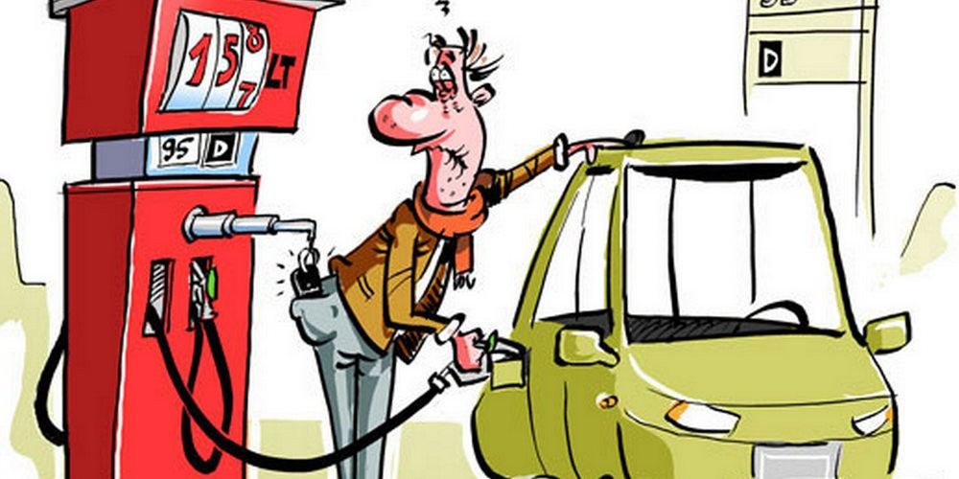
Пример задания для 5-7 классов
По дисконтной карте на АЗС действует скидка на бензин 5 %. Располагая определенной суммой денег, покупатель может приобрести 57 литров бензина. Сколько литров бензина он может купить на ту же сумму, воспользовавшись дисконтной картой?

Slide 23

Пример задания для 5-7 классов
Стоимость автобусной экскурсии составляет 800 рублей. Стоимость билета для школьника составляет 30 % от полной стоимости билета. Сколько рублей нужно заплатить за билеты на группу, состоящую из 25 школьников и 2 учителей?

Slide 24
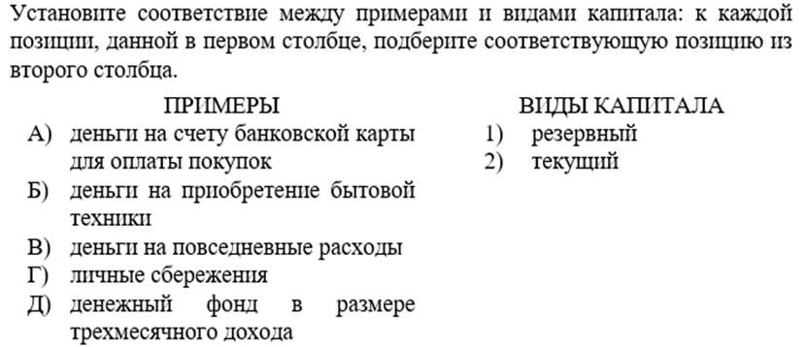

Пример задания для 8-9 классов

Slide 25
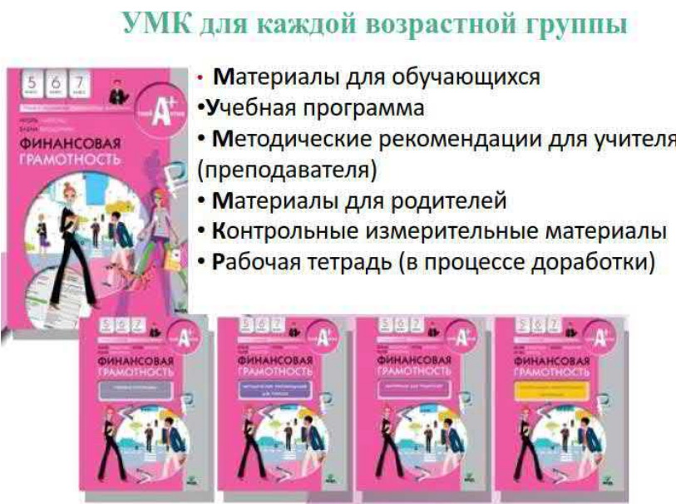

Slide 26




Цели и задачи формирования финансовой грамотности В Различных предметах для 5-9 классов в общеобразовательной организации
Финансовая безопасность
Разумное управление личными финансами
Будущее финансовое благополучие
Финансово грамотный школьник

Slide 27
Институт стратегии развития образования. Банк заданий. Финансовая грамотность | http://skiv.instrao.ru/bank-zadaniy/finansovaya-gramotnost/
Российская электронная школа | https://fg.resh.edu.ru/functionalliteracy/events
МИНИСТЕРСТВО ОБРАЗОВАНИЯ И НАУКИ РОССИЙСКОЙ ФЕДЕРАЦИИ ФГБНУ «ИНСТИТУТ СТРАТЕГИИ РАЗВИТИЯ ОБРАЗОВАНИЯ РОССИЙСКОЙ АКАДЕМИИ ОБРАЗОВАНИЯ» БАНК ЗАДАНИЙ ДЛЯ ОЦЕНКИ УРОВНЯ ФИНАНСОВОЙ ГРАМОТНОСТИ УЧАЩИХСЯ НАЧАЛЬНОЙ И ОСНОВНОЙ ШКОЛЫ | http://finance.instrao.ru/fin/files/Банк_заданий.pdf
Электронный банк заданий по формированию функциональной грамотности | https://fg.resh.edu.ru/functionalliteracy/events
PISA Финансовая грамотность (спецификация и образцы заданий) | https://rikc.by/ru/PISA/5-ex__pisa.pdf
Сборник математических задач «Основы финансовой грамотности» для обучающихся 1 – 11 классов | https://fincult.info/prepodavanie/base/nachalnoe-osnovnoe-i-srednee-obshchee-obrazovanie/10744/
Темы онлайн-уроков по финансовой грамотности | https://dni-fg.ru/list

